Slide 1
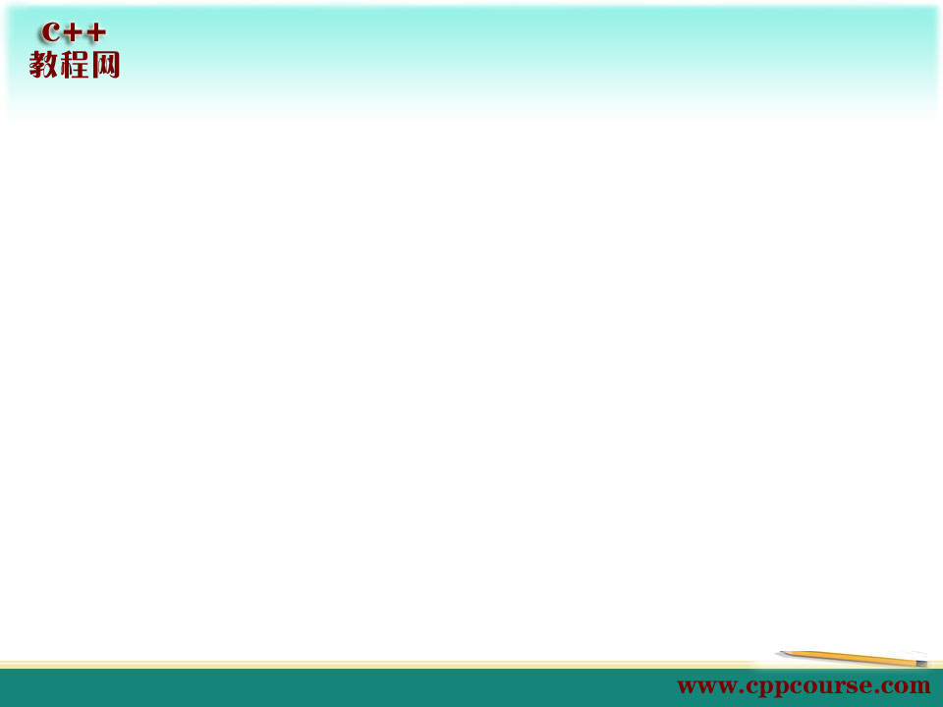
构造函数与析构函数（三）
第十三章

Slide 2
本章目标
构造函数初始化列表
对象成员及其初始化
const成员、引用成员初始化

Slide 3
构造函数初始化列表
推荐在构造函数初始化列表中进行初始化
构造函数的执行分为两个阶段
  初始化段
  普通计算段

Slide 4
对象成员及其初始化

Slide 5
const成员、引用成员的初始化

Slide 6
总结
构造函数初始化列表
对象成员及其初始化
const成员、引用成员初始化

